Slide 1
第11章
不動產、廠房及設備
會計學／馬君梅 等著（新陸書局股份有限公司 發行）
第十一章 不動產、廠房及設備
Notes:
115/11/08

Slide 2
本章大綱
第一節 不動產、廠房及設備的性質與取得成本
第二節 不動產、廠房及設備的成本分攤
第三節 後續成本與資產減損的認列
第四節 不動產、廠房及設備的除列
第五節 天然資源與無形資產
第六節 投資性不動產的會計處理
會計學／馬君梅 等著（新陸書局股份有限公司 發行）
第十一章 不動產、廠房及設備

Slide 3
第一節
不動產廠房及設備的性質與取得成本
不動產、廠房及設備的性質
不動產、廠房及設備的取得成本
不動產、廠房及設備的取得方式及會計處理
會計學／馬君梅 等著（新陸書局股份有限公司 發行）
第十一章 不動產、廠房及設備

Slide 4
不動產、廠房及設備的性質
國際會計準則（IAS#16）定義不動產、廠房及設備指同時符合下列條件之有形項目：
  用於生產商品、提供勞務、供出租、或供管理目的而持有的資產；且
  預期使用期間超過一會計期間。
特性：
  持有目的在於供營業上使用。
  具有未來經濟效益者，其使用年限大於一年或一個營業週期 (以較長者為準)。
  具有實體或形體的資產，無實際形體的非流動資產，列為「無形資產」。
會計學／馬君梅 等著（新陸書局股份有限公司 發行）
第十一章 不動產、廠房及設備

Slide 5
有形資產 vs. 無形資產
有形資產：為具有實際形體的資產，只要具備上述三項特性且其實體不會因使用而改變耗竭者為不動產、廠房及設備；其實體會隨著開採而變小、耗竭者為礦產資源，又稱遞耗資產。
無形資產：無實體存在，通常是因法律或契約而衍生的權利，可供企業營業上使用，且具有未來經濟效益的資產。
會計學／馬君梅 等著（新陸書局股份有限公司 發行）
第十一章 不動產、廠房及設備

Slide 6
不動產、廠房及設備的取得成本
不動產、廠房及設備僅於同時符合下列兩條件時，才能認列：
  與該資產相關之未來經濟效益很有可能流入企業；及
  該資產的成本能可靠衡量。
成本包括：
  購買價格（包含進口稅捐），減除商業折扣及讓價。
  為使資產達到預期使用狀態及地點之任何必要直接可歸屬成本。
  除役成本。
會計學／馬君梅 等著（新陸書局股份有限公司 發行）
第十一章 不動產、廠房及設備

Slide 7
不動產、廠房及設備的取得成本
(一)土地及土地改良物
(二)房屋
(三)設備
(四)其他不動產、廠房及設備
會計學／馬君梅 等著（新陸書局股份有限公司 發行）
第十一章 不動產、廠房及設備

Slide 8
(一)土地及土地改良物
土地成本：為取得土地，並使其達到可使用狀態的所有合理，且必要的支出。
如土地的購買價格、完成過戶所發生的支出、以及其他具有無限壽命的土地改良與增添等所發生的支出。
改良土地使用狀態的各項支出，如圍牆、停車場及路燈等，應另設「土地改良物成本」帳戶列帳，提列折舊。
會計學／馬君梅 等著（新陸書局股份有限公司 發行）
第十一章 不動產、廠房及設備

Slide 9
(一)土地及土地改良物
若取得土地是為建造新房屋，則使土地達於可使用狀態的搬遷、拆除舊屋、挖掘或填補等成本，亦應視為土地成本。但拆除舊屋的殘值收入或出售清理材料(廢土)的收入，均應自土地成本中扣除。
改良土地使用狀態的各項支出的處理原則：
  有耐用年限者➔設「土地改良物」帳戶列帳，並於其耐用年限內提列折舊
  具有永久經濟效益者➔應記為土地成本
會計學／馬君梅 等著（新陸書局股份有限公司 發行）
第十一章 不動產、廠房及設備

Slide 10
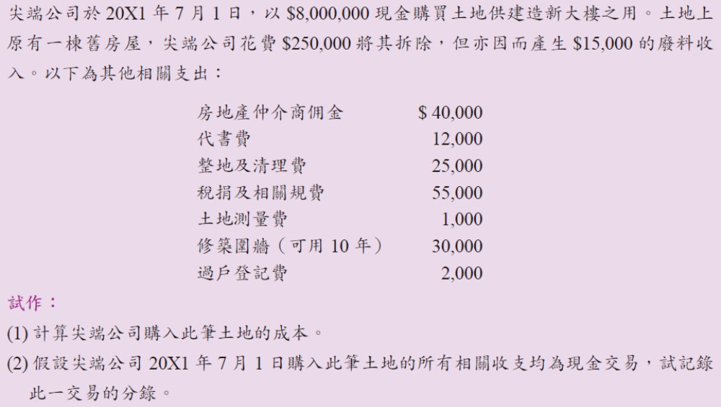
釋例1
會計學／馬君梅 等著（新陸書局股份有限公司 發行）
第十一章 不動產、廠房及設備

Slide 11
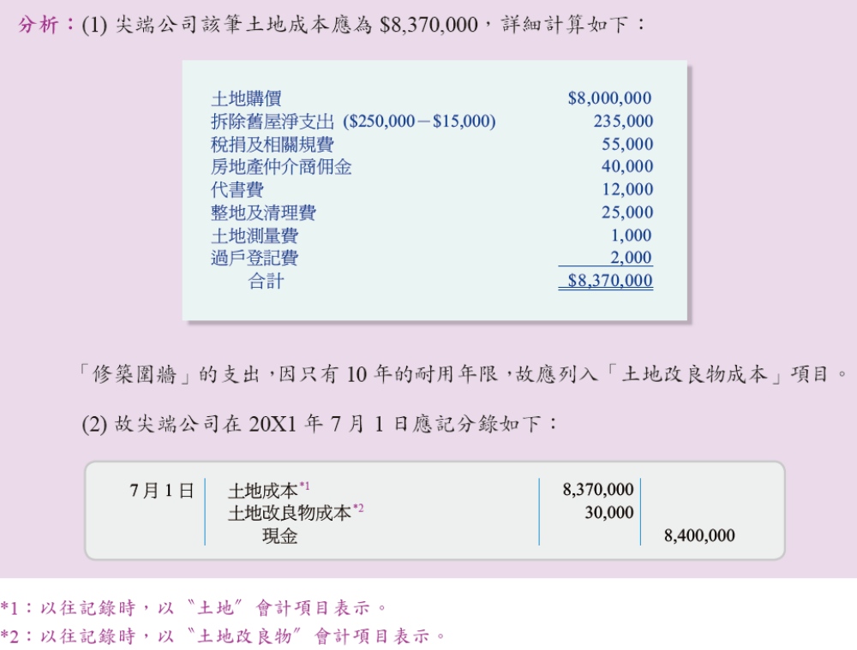
釋例1 - 分析
會計學／馬君梅 等著（新陸書局股份有限公司 發行）
第十一章 不動產、廠房及設備

Slide 12
(二) 房屋
房屋成本：購買價格、過戶登記費、代書費、買方承擔的稅捐、佣金及相關規費、重新裝修或重建的支出與貼補原租戶的搬遷費用等。
房屋啟用後的修理費用，應列作當期費用
若房屋與土地係同一交易購入，則需將總成本按相對公允價值比例分攤於「土地成本」與「房屋及建築成本」兩帳戶。
會計學／馬君梅 等著（新陸書局股份有限公司 發行）
第十一章 不動產、廠房及設備

Slide 13
(三) 設備
設備成本：購買價格、搬運費、處理費、運輸途中之保險費、倉儲費、報關費、進口關稅及附加捐、以及必要的安裝、調整及試車成本等，凡使設備達於可供使用地點及狀態的一切必要支出，均應列為設備的成本。
會計學／馬君梅 等著（新陸書局股份有限公司 發行）
第十一章 不動產、廠房及設備

Slide 14
(四) 其他不動產、廠房及設備
應包括取得資產並使其達於可供使用地點及狀態的所有必要直接可歸屬成本。
如發票或收據價格、運費、安裝成本、保險費及稅捐等。
會計學／馬君梅 等著（新陸書局股份有限公司 發行）
第十一章 不動產、廠房及設備

Slide 15
不動產、廠房及設備的
取得方式及會計處理
(ㄧ)現金購買
(二)整批購買
(三)以票據取得(略)
(四)分期付款購買(略)
(五)受領贈與(略)
(六)以現有資產交換及發行證券取得 (略)
會計學／馬君梅 等著（新陸書局股份有限公司 發行）
第十一章 不動產、廠房及設備

Slide 16
現金購買 vs.整批購買
現金購買：購買資產時所支付的現金、約當現金或其他對價的公允價值，因此若賣方提供現金折扣，不論能否爭取到現金折扣，均應以扣除現金折扣或折讓後的淨額決定不動產、廠房及設備的成本。
整批購買：企業支付一筆價款同時購入數項不同的不動產、廠房及設備資產，應依各項資產的相對公允價值或鑑定價值比例，作為成本分配的基礎。
會計學／馬君梅 等著（新陸書局股份有限公司 發行）
第十一章 不動產、廠房及設備

Slide 17
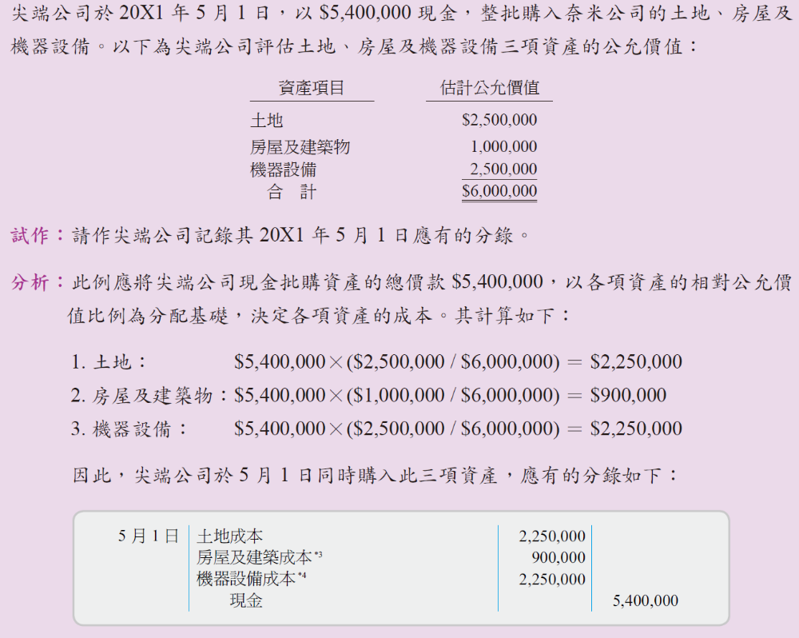
釋例2
整批購買
會計學／馬君梅 等著（新陸書局股份有限公司 發行）
第十一章 不動產、廠房及設備

Slide 18
第二節 不動產廠房及設備的成本分攤
不動產、廠房及設備
成本分攤
意義
折舊方法
折舊表達
綜合釋例
年數合計法
直線法
生產數量法
加速折舊法
倍數餘額遞減法
會計學／馬君梅 等著（新陸書局股份有限公司 發行）
第十一章 不動產、廠房及設備

Slide 19
成本分攤或折舊的意義
將不動產、廠房及設備的成本按其使用情況或期間，分攤至各受益期間，一般稱為折舊，是一種合理而有系統的成本分攤過程，而非評價。
取得資產時需估計資產耐用年限，將其成本減估計殘值後的金額(可折舊金額)，於其耐用年限內有系統的分攤，作為各期間的費用以與收益配合。
會計學／馬君梅 等著（新陸書局股份有限公司 發行）
第十一章 不動產、廠房及設備

Slide 20
成本分攤或折舊的意義
計算折舊，必須考慮四項要素：
  資產取得成本
  估計耐用年限：預期資產可提供服務的估計耐用期間
  估計殘值：估計耐用年限終了時資產的估計淨可回收價值
  折舊方法
成本減去殘值即為可折舊成本或折舊基礎
企業應將不動產、廠房及設備之原始認列金額分攤至其各重大部分，並單獨對各重大部分提列折舊，此即所謂「組成份會計」。
會計學／馬君梅 等著（新陸書局股份有限公司 發行）
第十一章 不動產、廠房及設備

Slide 21
折舊方法
企業應於資產達可供使用時，選擇最能反映該資產產生未來經濟效益之預期消耗型態的折舊方法，開始提折舊。
一般企業常用且符合一般公認會計原則的折舊方法，主要分為：
  直線法
  生產數量法
  加速折舊法
    年數合計法
    倍數餘額遞減法
會計學／馬君梅 等著（新陸書局股份有限公司 發行）
第十一章 不動產、廠房及設備

Slide 22
(一) 直線法
將資產的可折舊成本，平均分攤於估計耐用年限內的每一使用期間。
直線法僅根據時間的經過來計算折舊，而非以服務量多寡來衡量。
可折舊金額＝資產成本 － 殘值
每年折舊＝可折舊金額 ÷ 耐用年限
理論基礎：多數資產將隨時間經過，逐漸地變成過時或陳廢，其效用將逐期均勻遞減，故針對這類資產按其耐用年限平均分攤成本。
會計學／馬君梅 等著（新陸書局股份有限公司 發行）
第十一章 不動產、廠房及設備

Slide 23
(二) 生產數量法
耐用年限是以資產可提供的總生產數量或預期總活動數量來衡量，又稱活動量法(活動量，指資產可供使用的作業量、工作時數或運轉時數等) 。
理論基礎：以數量函數計算，而非時間決定。假設折舊與生產數量或活動量多寡直接相關，適用於生產力每年變動的資產，產出經常變化而較不穩定，以生產數量，來衡量在特定期間內應分攤若干折舊費用，使折舊費用與收入在同期配合。
會計學／馬君梅 等著（新陸書局股份有限公司 發行）
第十一章 不動產、廠房及設備

Slide 24
生產數量法
可折舊金額 ＝ 資產成本 － 殘值
每單位折舊費用
＝可折舊金額 ÷ 估計總生產數量或活動量
各期折舊費用
＝每單位折舊 × 各期實際生產數量或活動量
會計學／馬君梅 等著（新陸書局股份有限公司 發行）
第十一章 不動產、廠房及設備

Slide 25
(三) 加速折舊法
是在資產耐用年限內的較早期間計提較高的折舊費用，而後期則較低，因耐用年限內各期所提列的折舊費用逐期遞減，故又稱遞減折舊法
理論基礎：資產在早期較有效率，提供的服務較多，產生較高的經濟效益，因此早期分攤之折舊費用亦較多，方能符合配合原則。
會計學／馬君梅 等著（新陸書局股份有限公司 發行）
第十一章 不動產、廠房及設備

Slide 26
加速折舊法-年數合計法
使用資產估計耐用年限的各年連續年數的總合，作為分數之分母而得其名，其分子則為各會計期間的期初所剩餘的耐用年數。
可折舊金額 ＝ 資產成本 － 殘值
年數合計數 ＝ N (N ＋ 1) ÷ 2 ，N為資產耐用年限
當期折舊費用 ＝ 可折舊金額 × (各期期初所剩餘耐用年數 ÷ 年數合計數)
會計學／馬君梅 等著（新陸書局股份有限公司 發行）
第十一章 不動產、廠房及設備

Slide 27
加速折舊法-倍數餘額遞減法
以直線法折舊率的倍數作為固定每期折舊率，再以該固定折舊率乘以資產在各期期初的帳面價值，計算各期的折舊費用。
計算每期的折舊費用時並不考慮估計殘值，只有當資產帳面金額減少至等於估計殘值時，才考慮估計殘值。
折舊率為直線法的2倍，稱為雙倍餘額遞減法；或為直線法的1.5倍，稱為1.5倍餘額遞減法。
當期折舊費用 ＝
(2 × 直線法折舊率) × 期初帳面金額
會計學／馬君梅 等著（新陸書局股份有限公司 發行）
第十一章 不動產、廠房及設備

Slide 28
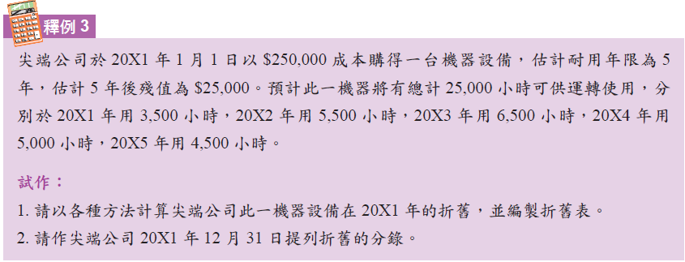
釋例3 - 各種折舊方法處理
會計學／馬君梅 等著（新陸書局股份有限公司 發行）
第十一章 不動產、廠房及設備

Slide 29
(一) 直線法
採用直線法，尖端公司的機器設備2015年的折舊費用計算如下：
    1.可折舊成本
  ＝ $250,000 － $25,000 ＝ $225,000
    2.每年折舊費用
  ＝ $225,000÷5 年＝ $45,000
會計學／馬君梅 等著（新陸書局股份有限公司 發行）
第十一章 不動產、廠房及設備

Slide 30
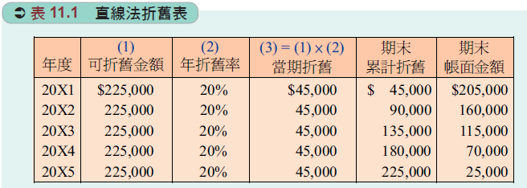
直線法折舊表
年折舊率：按估計耐用年限換算的每年折舊率，亦即以100%除以估計耐用年限，例如：100%÷5年＝20%
各年底的帳面價值，則是以資產成本減去各年底累計折舊而得。
會計學／馬君梅 等著（新陸書局股份有限公司 發行）
第十一章 不動產、廠房及設備

Slide 31

直線法分錄
尖端公司20X1年12 月31 日，會計帳上應記錄此一機器設備的折舊分錄則為：
折舊費用應列於綜合損益表中，而且會計帳上認列折舊費用時，其貸方均不直接貸記不動產、廠房及設備資產，而是另設「累計折舊」帳戶，累計已提列折舊費用的總數額。
會計學／馬君梅 等著（新陸書局股份有限公司 發行）
第十一章 不動產、廠房及設備

Slide 32
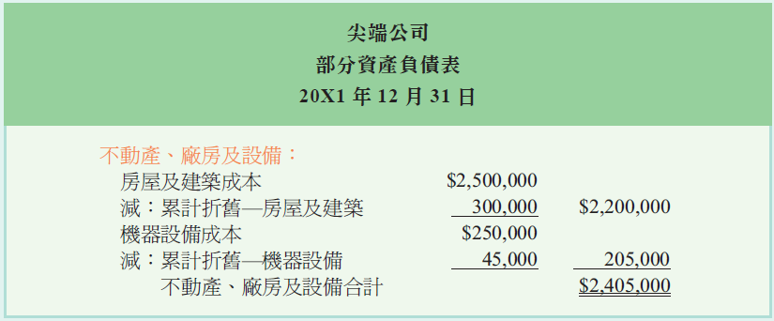
直線法 –資產負債表上的表達
會計學／馬君梅 等著（新陸書局股份有限公司 發行）
第十一章 不動產、廠房及設備

Slide 33
(二) 生產數量法
採用生產數量法，尖端公司的機器設備20X1 年的折舊費用計算如下：
  1.可折舊金額
  ＝ $250,000 － $25,000 ＝ $225,000
  2.每單位折舊
  ＝ $225,000 ÷ 25,000 機器小時＝ $9
  3.當年折舊
  ＝ $9 × 3,500 機器小時＝ $31,500
會計學／馬君梅 等著（新陸書局股份有限公司 發行）
第十一章 不動產、廠房及設備

Slide 34
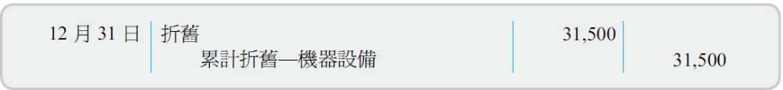
生產數量法折舊表及分錄
年度 | (1) 各年活動量 | (2) 單位折舊率 | (3) = (1) × (2) 當期折舊費用 | 期末 累計折舊 | 期末 帳面金額
20X1 | $3,500 | $9 | $31,500 | $31,500 | $218,500
20X2 | $5,500 | 9 | 49,500 | 81,000 | 169,000
20X3 | $6,500 | 9 | 58,500 | 139,500 | 110,500
20X4 | $5,000 | 9 | 45,000 | 184,500 | 65,500
20X5 | $4,500 | 9 | 40,500 | 225,000 | 25,000
會計學／馬君梅 等著（新陸書局股份有限公司 發行）
第十一章 不動產、廠房及設備

Slide 35
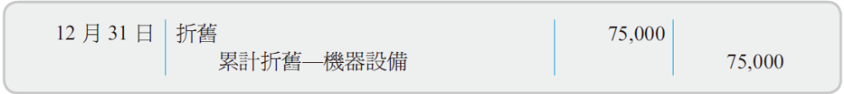
(三) 加速折舊法 - 年數合計法
折舊表及分錄
資產的耐用年限為五年(N ＝ 5)， 則其年數合計數等於15 (5×(5 ＋ 1)÷2 ＝ 15)
年度 | (1) 可折舊金額 | (2) 當期折舊率 | (3) = (1) × (2) 當期折舊費用 | 期末 累計折舊 | 期末 帳面金額
20X1 | $225,000 | 5/15 | $75,000 | $75,000 | $175,000
20X2 | 225,000 | 4/15 | 60,000 | 135,000 | 115,000
20X3 | 225,000 | 3/15 | 45,000 | 180,000 | 75,000
20X4 | 225,000 | 2/15 | 30,000 | 210,000 | 40,000
20X5 | 225,000 | 1/15 | 15,000 | 225,000 | 25,000
會計學／馬君梅 等著（新陸書局股份有限公司 發行）
第十一章 不動產、廠房及設備

Slide 36
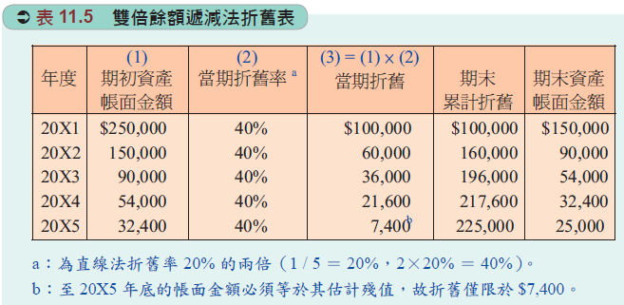
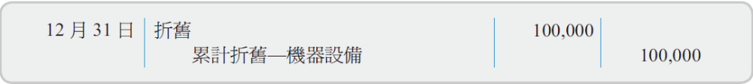
(三) 加速折舊法－倍數餘額遞減法
折舊表及分錄
耐用年限為5 年的機器設備，其雙倍數遞減的固定折舊率為40%，即為直線法折舊率1/5 或20% 的兩倍
會計學／馬君梅 等著（新陸書局股份有限公司 發行）
第十一章 不動產、廠房及設備

Slide 37
折舊估計基礎的變動
須定期檢討過去所用估計基礎的允當性。
不追溯調整過去已計提之折舊，僅將估計基礎變動的影響，調整在當年度及未來年度的折舊。
會計學／馬君梅 等著（新陸書局股份有限公司 發行）
第十一章 不動產、廠房及設備

Slide 38
折舊估計基礎的變動範例
假設尖端公司有一台20X1年7月1日取得的運輸設備，成本為$450,000，估計殘值為$50,000，估計耐用年限為8年，採用直線法計算折舊。若20X3年初檢討發現，該運輸設備估計僅能再使用5年，且其殘值為$35,000，經此變動後，未來5年每年的折舊費用應更正為$68,000。
計算如下：
會計學／馬君梅 等著（新陸書局股份有限公司 發行）
第十一章 不動產、廠房及設備

Slide 39
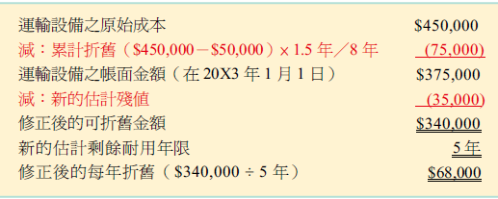
折舊估計基礎的變動範例計算
會計學／馬君梅 等著（新陸書局股份有限公司 發行）
第十一章 不動產、廠房及設備

Slide 40
第三節 後續成本與資產減損的認列
取得並使用不動產、廠房及設備後，在後續使用期間，經常會再發生的成本。
後續成本很可能為企業產生一年以上的未來經濟效益，則將該成本資本化認列為資產，該成本支出即稱為「資本支出」，否則後續成本應認列為費用，即屬於「收益支出」。
會計學／馬君梅 等著（新陸書局股份有限公司 發行）
第十一章 不動產、廠房及設備

Slide 41
後續成本與資產減損的認列
資本支出的會計處理
收益支出的會計處理
期末資產減損的認列
會計學／馬君梅 等著（新陸書局股份有限公司 發行）
第十一章 不動產、廠房及設備

Slide 42
資本支出的會計處理
支出之發生能延長資產的使用年限者：應列作累計折舊的減少，即借記「累計折舊」帳戶。否則作為資產成本的增加，直接借記相關資產項目。如資產的增添、改良、重置、重大檢修等。
增添是指於原有資產加裝新組件設備。
改良是指將資產的某一部份組件由更好的組件取代。
重置是指將資產的某一部份組件汰舊換新。
會計學／馬君梅 等著（新陸書局股份有限公司 發行）
第十一章 不動產、廠房及設備

Slide 43
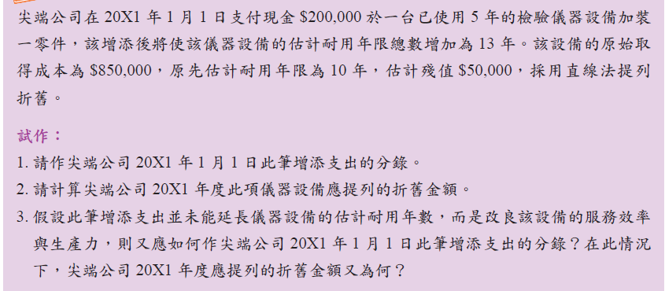
釋例4
會計學／馬君梅 等著（新陸書局股份有限公司 發行）
第十一章 不動產、廠房及設備

Slide 44

釋例4
會計學／馬君梅 等著（新陸書局股份有限公司 發行）
第十一章 不動產、廠房及設備

Slide 45
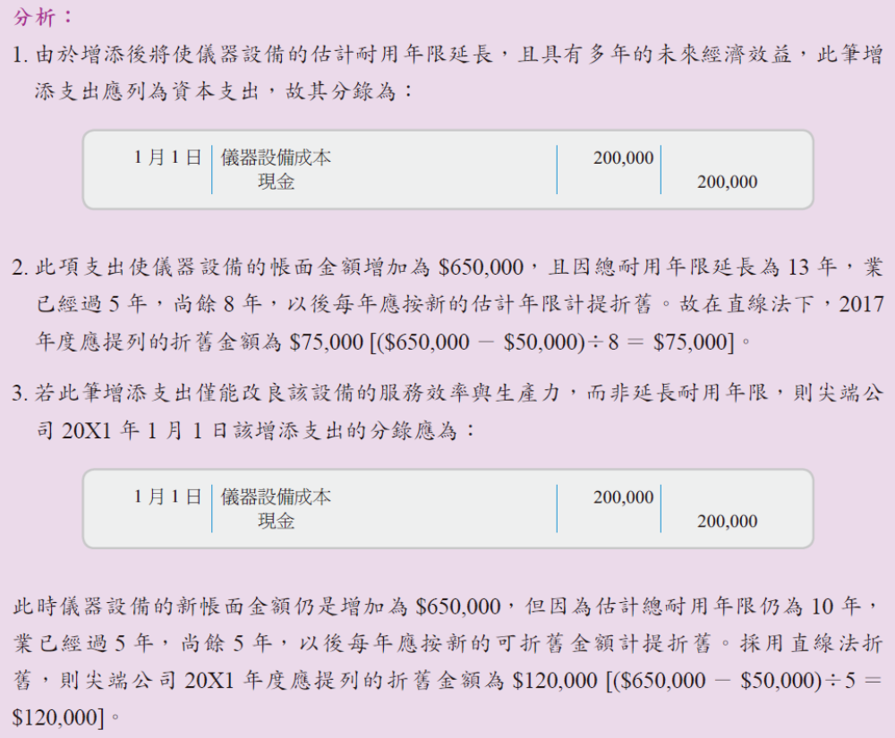
範例4
分析
會計學／馬君梅 等著（新陸書局股份有限公司 發行）
第十一章 不動產、廠房及設備

Slide 46
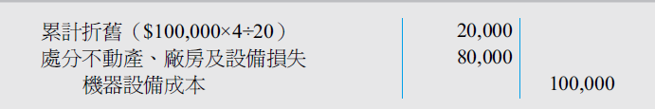
資本支出的會計處理 – IAS#16規定
重大檢修符合資產認列應視為重置
20X1年初以$800,000購置機器一部，耐用年限20年、無估計殘值，20X5年初更換該機器的齒輪支付現金$100,000。不知被更換齒輪的原始成本，此時應假設本次發生成本$100,000即為被更換齒輪的成本，所以除借記「機器設備成本」$100,000、貸記「現金」$100,000外，還要作如下分錄：
會計學／馬君梅 等著（新陸書局股份有限公司 發行）
第十一章 不動產、廠房及設備

Slide 47
收益支出的會計處理
後續成本不能增加資產未來經濟效益，或經濟效益僅及於當期者，屬收益支出應將發生成本借記相關費用項目。
未來經濟效益，但是因為相對金額不具重要性時，也可以簡便的將該成本列屬收益支出，認列相關費用項目。
會計學／馬君梅 等著（新陸書局股份有限公司 發行）
第十一章 不動產、廠房及設備

Slide 48

收益支出的會計處理
假設尖端公司於20X1年6月30日花費$750為一檢驗儀器設備更換小型零件，且因更換過程需拆卸該儀器，便一併雇請工人將該項儀器徹底清理一番，支出$500。這兩筆支出或因金額相對較小，或因屬例行維修支出，故應借記「修繕費」，分錄如下：
會計學／馬君梅 等著（新陸書局股份有限公司 發行）
第十一章 不動產、廠房及設備

Slide 49
期末資產減損的認列
IAS#36「資產減損」規定企業應於每一報導期間結束日，評估是否有任何跡象顯示資產可能已發生減損，若有減損跡象存在時，企業就應估計該資產的可回收金額。
當資產的可回收金額低於其帳面金額時應認列資產減損損失，將資產帳面金額超過可回收金額部分借記「減損損失」、貸記「累計減損」。
「減損損失」應列於當期綜合損益表營業外費用與損失項下，「累計減損」則列為相關資產成本的減項，是一個資產抵銷項目。
會計學／馬君梅 等著（新陸書局股份有限公司 發行）
第十一章 不動產、廠房及設備

Slide 50
資產減損專有名詞
可回收金額：資產的公允價值減出售成本後金額與資產使用價值兩者較高者。
使用價值：預期將由資產產生的未來現金流量的現值。
會計學／馬君梅 等著（新陸書局股份有限公司 發行）
第十一章 不動產、廠房及設備

Slide 51
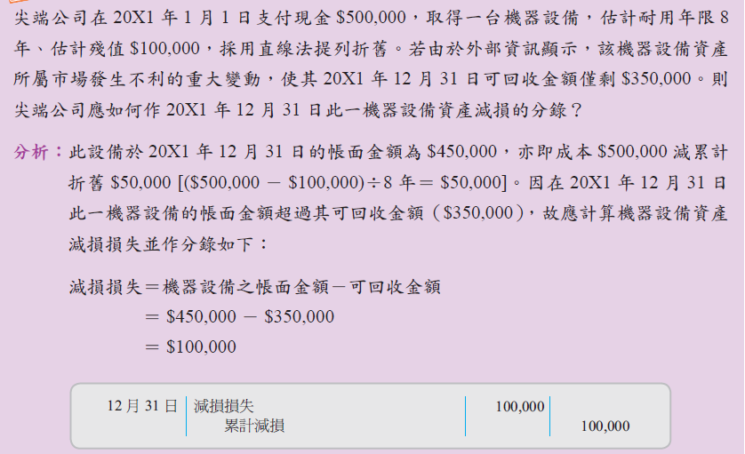
範例5 資產減損
會計學／馬君梅 等著（新陸書局股份有限公司 發行）
第十一章 不動產、廠房及設備

Slide 52
期末資產減損的認列
認列資產減損損失後，於資產未來期間提列折舊時，依認列減損後之帳面金額減殘值於剩餘耐用年限提列。
若重估的資產可回收金額大於帳面金額時，應作減損損失迴轉的處理。可回收金額超過帳面金額部分借記「累計減損」、貸記「減損迴轉利益」，但迴轉金額後的帳面金額不能超過未曾認列資產減損情況下的帳面金額。
會計學／馬君梅 等著（新陸書局股份有限公司 發行）
第十一章 不動產、廠房及設備

Slide 53
第四節 不動產、廠房及設備的除列
在處分時，帳上的資產成本及累計折舊應予沖銷，並就帳面金額與其處分所收現金比較，計算其處分損失或利益。
將資產成本與其累計折舊沖銷之處理，於IAS#16稱為除列。
報廢的會計處理
出售的會計處理
交換的會計處理
會計學／馬君梅 等著（新陸書局股份有限公司 發行）
第十一章 不動產、廠房及設備

Slide 54
處分資產會計處理步驟
會計期間中處分資產，應提列期初至處分日的折舊
決定欲處分不動產、廠房及設備之帳面價值
決定處分不動產、廠房及設備之可得價款或其公允價值，若有處分費用發生，則作為可得價款之減項
計算處分損益，若處分後同時換入另一新資產，則計算可認列之損益
記錄處分交易，將欲處分資產之帳面價值予以沖銷，並認列處分損益。若為交換新資產，尚需決定取得新資產之成本，並予入帳
會計學／馬君梅 等著（新陸書局股份有限公司 發行）
第十一章 不動產、廠房及設備

Slide 55
報廢的會計處理
先考慮該資產是否已經完全折舊、是否已停止使用、是否有殘值或廢料等因素
  資產不再使用，已完全提列折舊且無殘值，而予以報廢時，則應將此資產的成本及其累計折舊帳戶對沖。
  資產已經完全折舊，但仍繼續使用，則應將其成本及累計折舊留在帳上，不可再提列折舊，也不能更改或調整以前年度的折舊費用。
會計學／馬君梅 等著（新陸書局股份有限公司 發行）
第十一章 不動產、廠房及設備

Slide 56

報廢的會計處理範例
尖端公司有一台成本為$30,000的印表機，記在「辦公設備成本」項下，已完全折舊且無殘值，在20X1年9月30日報廢，分錄如下：
會計學／馬君梅 等著（新陸書局股份有限公司 發行）
第十一章 不動產、廠房及設備

Slide 57
出售的會計處理
以出售方式處分時，應比較資產帳面價值與其淨處分價(售價減處分成本)，計算資產處分損益。
在出售不動產、廠房設備時，應先提列折舊費用至出售日，以計算正確的帳面價值。
會計學／馬君梅 等著（新陸書局股份有限公司 發行）
第十一章 不動產、廠房及設備

Slide 58
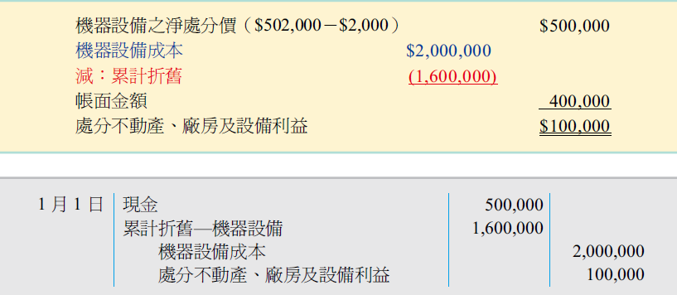
出售的會計處理範例
假設尖端公司於20X1年1月1日以現金價格$502,000出售一台機器設備，其成本$2,000,000，累計折舊$1,600,000，則出售此設備的利益為$100,000。
會計學／馬君梅 等著（新陸書局股份有限公司 發行）
第十一章 不動產、廠房及設備

Slide 59
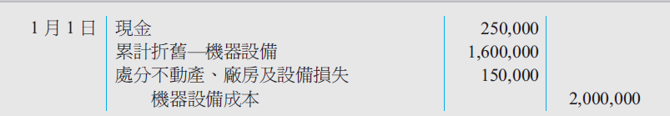
出售的會計處理範例
續上例，若該機器設備的售價僅有$252,000 ，則產生處分不動產、廠房及設備損失$150,000：
會計學／馬君梅 等著（新陸書局股份有限公司 發行）
第十一章 不動產、廠房及設備

Slide 60
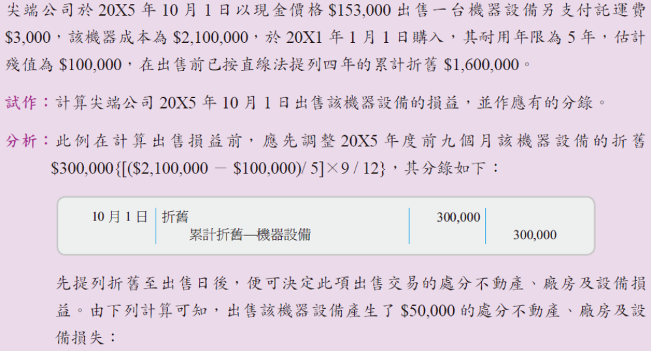
釋例6
會計學／馬君梅 等著（新陸書局股份有限公司 發行）
第十一章 不動產、廠房及設備

Slide 61
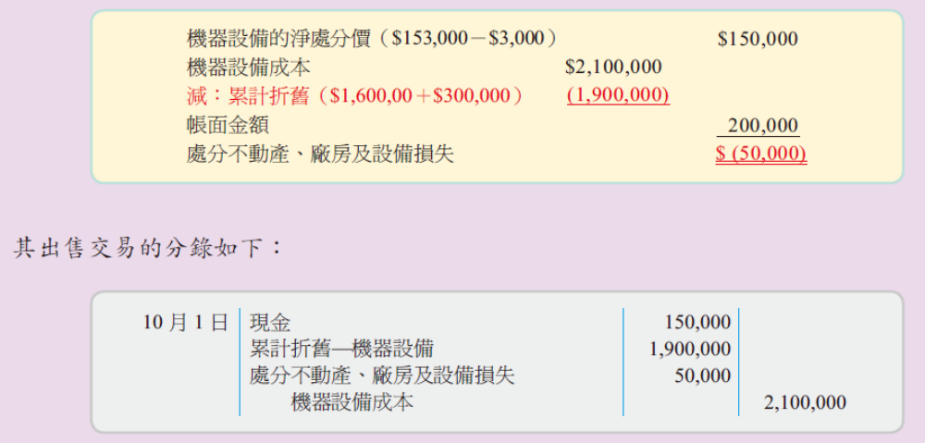
釋例6
會計學／馬君梅 等著（新陸書局股份有限公司 發行）
第十一章 不動產、廠房及設備

Slide 62
交換的會計處理
企業會透過交換方式，處分其不動產、廠房及設備資產。若交換方式純為物物交換，或以舊資產換入新資產，則此種交換稱為非貨幣性交換。
非貨幣性交換之會計處理，將因交換是否具有商業實質而異。
會計學／馬君梅 等著（新陸書局股份有限公司 發行）
第十一章 不動產、廠房及設備

Slide 63
交換的會計處理 – IAS#16規定
企業決定交換交易是否具有商業實質，應考量交換交易所產生的未來現金流量預期改變的程度。如果交換交易符合下列情況，而且其差異金額相對於所交換資產的公允價值屬於重大者，該交易即具有商業實質：
  (1) 換入資產與換出資產的現金流量型態( 如風險、時點及金額)不同。
  (2) 因交換交易而影響企業營運產生的企業特定價值。
企業特定價值：係指企業預期從資產之持續使用及於耐用年限屆滿時之處分中所產生之現金流量現值，或預期為清償負債而發生之現金流量現值。
會計學／馬君梅 等著（新陸書局股份有限公司 發行）
第十一章 不動產、廠房及設備

Slide 64
交換的會計處理
符合下列情形之一時，換入資產的成本應以換出資產的帳面金額衡量
  交換交易缺乏商業實質
  換入資產及換出資產的公允價值均無法可靠衡量
會計上將資產交換之一般處理準則，區分為：
  商業實質的資產交換
  非商業實質的資產交換
會計學／馬君梅 等著（新陸書局股份有限公司 發行）
第十一章 不動產、廠房及設備

Slide 65
1.商業實質的資產交換
換入資產應以其公允價值入帳。依換出資產公允價值與帳面價值的差額，認列交換損失或利益。
換入資產的公允價值＝換出資產的公允價值＋支付的現金－收入的現金
資產處分(損)益＝換出資產的公允價值－換出資產的帳面金額
會計學／馬君梅 等著（新陸書局股份有限公司 發行）
第十一章 不動產、廠房及設備

Slide 66
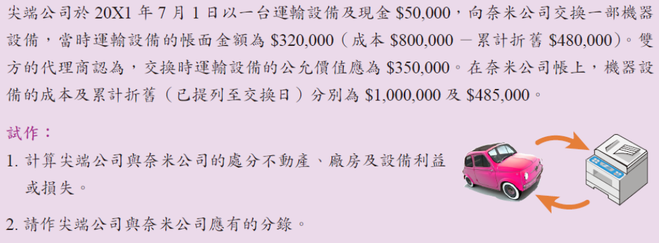
釋例7
會計學／馬君梅 等著（新陸書局股份有限公司 發行）
第十一章 不動產、廠房及設備

Slide 67
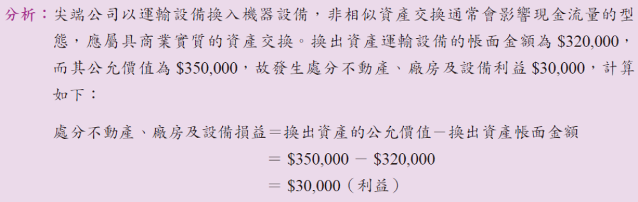
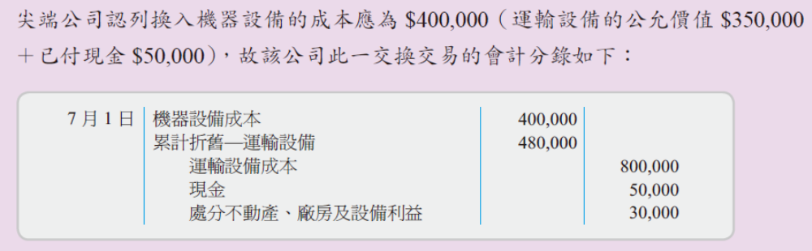
釋例7 - 分析
會計學／馬君梅 等著（新陸書局股份有限公司 發行）
第十一章 不動產、廠房及設備

Slide 68
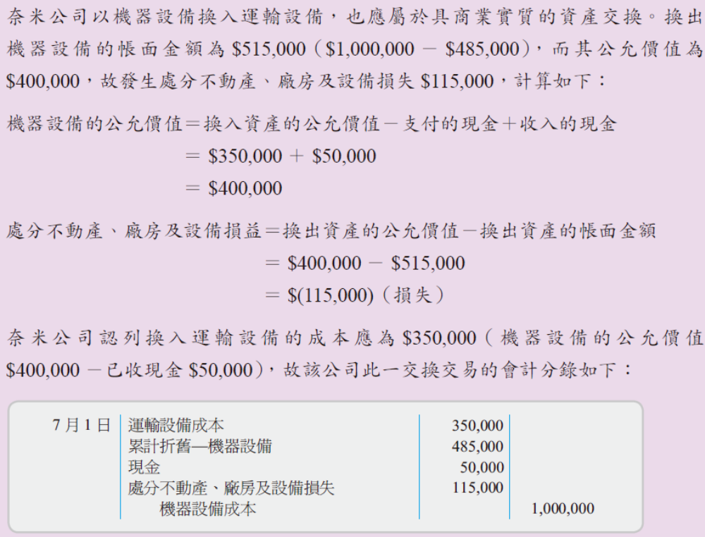
釋例7 分析2
會計學／馬君梅 等著（新陸書局股份有限公司 發行）
第十一章 不動產、廠房及設備

Slide 69
2.非商業實質的資產交換
換入資產應以換出資產之帳面價值加(減)支付之現金(收入之現金)入帳，不認列任何資產處分損益。
會計學／馬君梅 等著（新陸書局股份有限公司 發行）
第十一章 不動產、廠房及設備

Slide 70
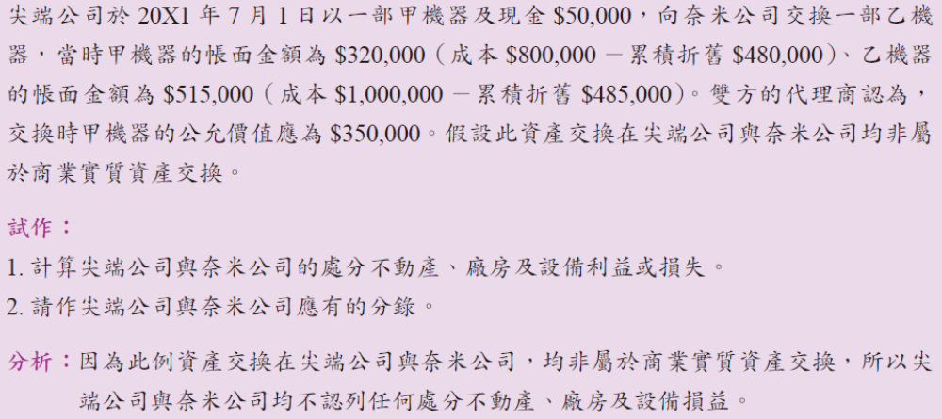
釋例8
會計學／馬君梅 等著（新陸書局股份有限公司 發行）
第十一章 不動產、廠房及設備

Slide 71
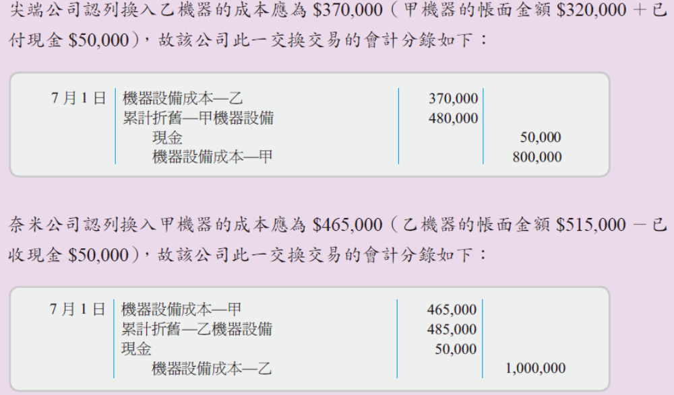
釋例8 - 分析
會計學／馬君梅 等著（新陸書局股份有限公司 發行）
第十一章 不動產、廠房及設備

Slide 72
第五節 礦產資源與無形資產
礦產資源
無形資產
會計學／馬君梅 等著（新陸書局股份有限公司 發行）
第十一章 不動產、廠房及設備

Slide 73
礦產資源
(一)礦產資源的性質
(二)礦產資源的成本決定
(三)礦產資源的折耗
會計學／馬君梅 等著（新陸書局股份有限公司 發行）
第十一章 不動產、廠房及設備

Slide 74
(一) 礦產資源的性質
礦產資源：蘊藏價值隨開採、砍伐或其他使用方法而遞減的資產，如油礦、煤礦、礦產氣、或各種金屬礦藏等資源。
由於礦產資源的蘊藏量，將隨資源的開採過程而逐漸減少，故又稱遞耗資產。
會計學／馬君梅 等著（新陸書局股份有限公司 發行）
第十一章 不動產、廠房及設備

Slide 75
(二)礦產資源的成本決定
礦產資源的成本：包括取得該資源，並使其達到預定用途，所須的現金或約當現金價格。
礦產的成本應包括取得、探勘及開發成本
取得成本：係指為取得礦產資源的所有權， 所支付的現金或約當現金價格。
會計學／馬君梅 等著（新陸書局股份有限公司 發行）
第十一章 不動產、廠房及設備

Slide 76
礦產資源的成本決定
探勘成本：鑽測是否有天然資源蘊藏而發生的成本。
開發成本：企業經實地探勘後，發現確有礦產資源存在，必須進行地面整理、鋪設道路、鑿井、挖掘礦坑或隧道、裝設昇降梯及木架等成本。
會計學／馬君梅 等著（新陸書局股份有限公司 發行）
第十一章 不動產、廠房及設備

Slide 77
(三) 礦產資源的折耗
礦產資源的蘊藏量，將隨資源的開採過程而逐漸減少，其成本亦應視開採情況逐漸分攤至各個期間。
將礦產資源成本按合理且有系統的方式，分攤於實際開採期間所產出礦產成本中的過程，稱為折耗或耗竭。
會計學／馬君梅 等著（新陸書局股份有限公司 發行）
第十一章 不動產、廠房及設備

Slide 78
礦產資源的折耗
礦產資源的總成本減其估計殘值，稱為折耗基礎。
各期所提列的折耗，應借記「折耗」或「存貨」帳戶，貸記「累計折耗」帳戶。
「累計折耗」：一個資產的抵銷項目，在資產負債表上為礦產資源項下的減項。
會計學／馬君梅 等著（新陸書局股份有限公司 發行）
第十一章 不動產、廠房及設備

Slide 79
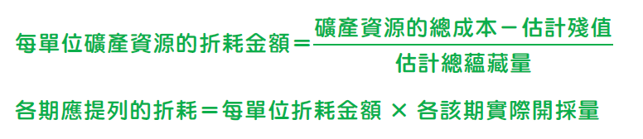
礦產資源的折耗計算
計算折耗的方法，採用成本折耗法，即為生產數量法。
會計學／馬君梅 等著（新陸書局股份有限公司 發行）
第十一章 不動產、廠房及設備

Slide 80
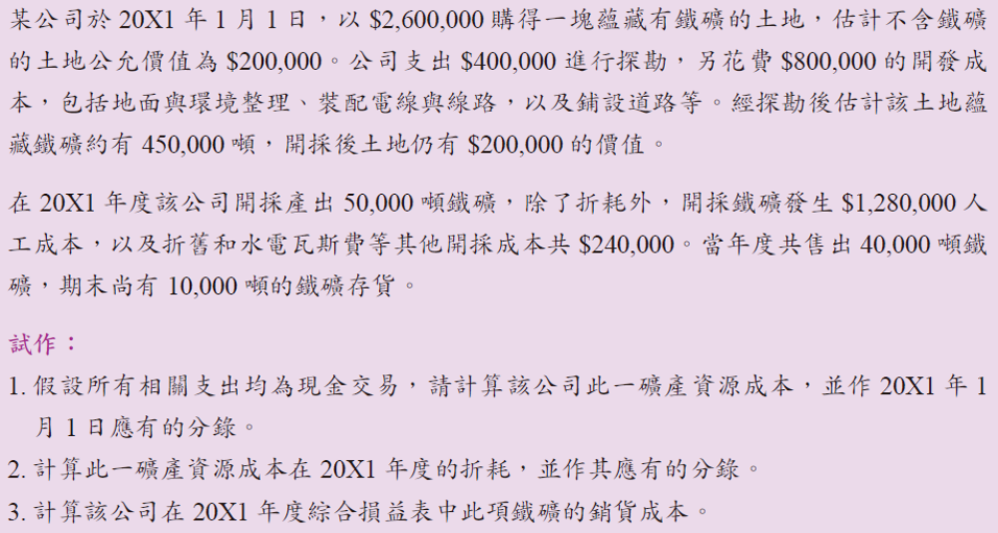
釋例9
會計學／馬君梅 等著（新陸書局股份有限公司 發行）
第十一章 不動產、廠房及設備

Slide 81
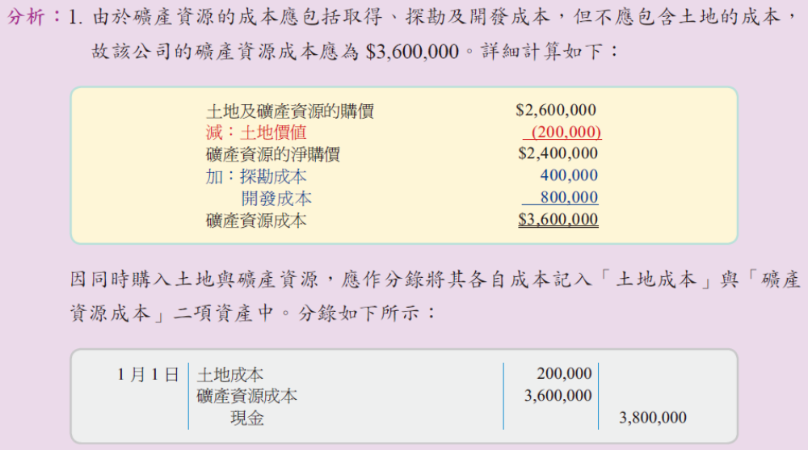
釋例9 - 分析1
會計學／馬君梅 等著（新陸書局股份有限公司 發行）
第十一章 不動產、廠房及設備

Slide 82
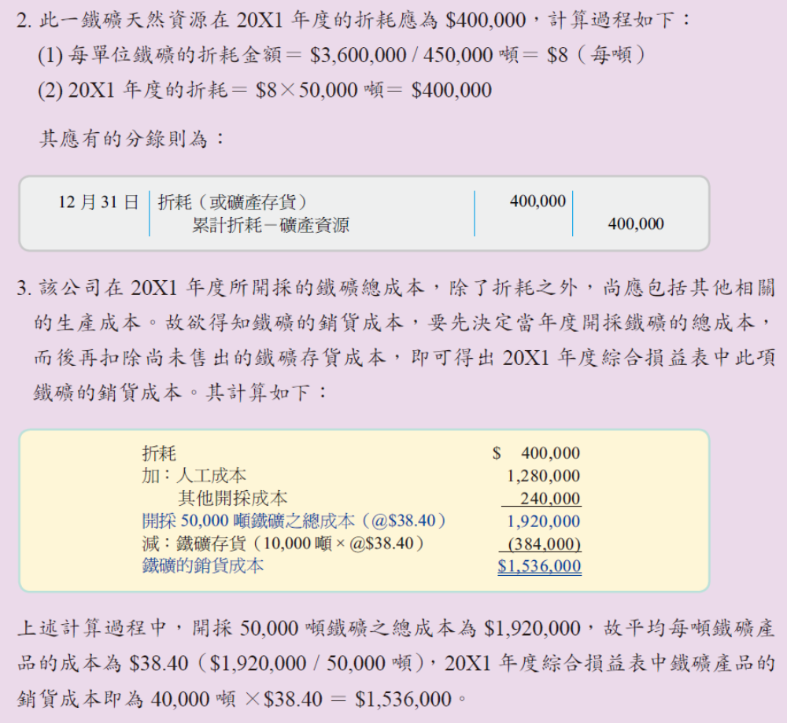
釋例9 分析2
會計學／馬君梅 等著（新陸書局股份有限公司 發行）
第十一章 不動產、廠房及設備

Slide 83
無形資產
(一)無形資產的性質
(二)無形資產的會計處理
(三)可辨認的無形資產
(四)不可辨認的無形資產—商譽
會計學／馬君梅 等著（新陸書局股份有限公司 發行）
第十一章 不動產、廠房及設備

Slide 84
(一) 無形資產的性質（IAS#38）
具有可辨認性
可被企業控制
具有未來經濟效益
會計學／馬君梅 等著（新陸書局股份有限公司 發行）
第十一章 不動產、廠房及設備

Slide 85
無形資產的認列與衡量
必須符合下列兩個條件才能認列：
  資產之未來經濟效益很有可能流入企業
  資產之成本能可靠衡量
會計學／馬君梅 等著（新陸書局股份有限公司 發行）
第十一章 不動產、廠房及設備

Slide 86
(二) 無形資產的會計處理
無形資產成本的認定與衡量
無形資產成本的攤銷
無形資產的處分
會計學／馬君梅 等著（新陸書局股份有限公司 發行）
第十一章 不動產、廠房及設備

Slide 87
1.無形資產成本的認定與衡量
單獨取得的無形資產應以購買時的成本入帳，以及使該資產達可供使用狀態前的可直接歸屬成本
可直接歸屬成本，如使資產達可供使用狀態所支付員工的勞務成本等
取得是以現金交易，以所付的現金衡量；若為非現金交易，應以換入或換出資產的公允價值較客觀明確者為準
取得是與其他資產一併購入，則應將購入的總成本以合理的方法(相對公允價值)，分攤至無形資產
企業合併所取得的無形資產，成本為合併時的公允價值
會計學／馬君梅 等著（新陸書局股份有限公司 發行）
第十一章 不動產、廠房及設備

Slide 88
1.無形資產成本的認定與衡量
自行發展而產生不可辨認的無形資產(商譽)，所發生的相關支出，均應列為費用
自行發展的可辨認無形資產，應將其產生過程區分為研究階段及發展階段；若無法區分，則將相關支出全視為發生於研究階段
研究階段的支出，於發生時即應認列為費用
會計學／馬君梅 等著（新陸書局股份有限公司 發行）
第十一章 不動產、廠房及設備

Slide 89
發展階段的支出認列為無形資產
發展階段的支出同時符合下列條件，認列為無形資產：
  完成該無形資產已達技術可行性，使該無形資產將可供使用或出售
  意圖完成該無形資產，並加以使用或出售
  有能力使用或出售該無形資產
  無形資產將很有可能產生未來經濟效益
  具充足的技術、財務及其他資源，已完成此項發展專案計畫
  歸屬於無形資產發展階段的支出能可靠衡量
會計學／馬君梅 等著（新陸書局股份有限公司 發行）
第十一章 不動產、廠房及設備

Slide 90
2.無形資產成本的攤銷
企業應評估無形資產屬有限耐用年限或非確定耐用年限，若為有限耐用年限應評估無形資產的耐用年限。因合約或其他法定權利所產生的無形資產，其耐用年限為合約或其他法定權利期間，與企業預期使用資產的期間二者較短者。
會計學／馬君梅 等著（新陸書局股份有限公司 發行）
第十一章 不動產、廠房及設備

Slide 91
2.無形資產成本的攤銷
有限耐用年限的無形資產之可攤銷金額（成本減殘值）應於耐用年限期間，以合理而有系統的方法攤銷，以便與收入配合
攤銷方法：直線法、餘額遞減法與生產數量法
攤銷方法的選用，應根據資產所隱含預期未來經濟效益的消耗型態而定，若該型態無法可靠決定時，應採直線法。除有證據顯示外，此類無形資產按其他攤銷方法計算的累計攤銷金額不應低於較直線法計算者
無形資產的殘值通常為零
會計學／馬君梅 等著（新陸書局股份有限公司 發行）
第十一章 不動產、廠房及設備

Slide 92
2.無形資產成本的攤銷
非確定耐用年限的無形資產與商譽不得攤銷，而且必須每年定期進行減損測試
企業應於資產負債表日，評估是否有跡象顯示有限耐用年限的無形資產可能發生減損，如果有減損跡象存在，企業應即進行減損測試
在記錄無形資產攤銷時，應借記攤銷費用，貸記無形資產或累計攤銷，但在實務上以貸記無形資產帳戶較被廣泛採用
會計學／馬君梅 等著（新陸書局股份有限公司 發行）
第十一章 不動產、廠房及設備

Slide 93
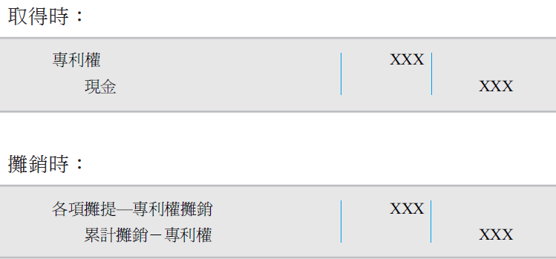
無形資產成本的攤銷分錄
以專利權為例，取得及攤銷時的分錄釋例：
會計學／馬君梅 等著（新陸書局股份有限公司 發行）
第十一章 不動產、廠房及設備

Slide 94
3.無形資產的除列
除列無形資產時，應將帳面金額轉銷，帳面金額與除列資產所得的差額則應認列除列損益。
由於除列無形資產的會計處理，與前述除列不動產、廠房及設備資產類似，故不再贅述。
會計學／馬君梅 等著（新陸書局股份有限公司 發行）
第十一章 不動產、廠房及設備

Slide 95
(三) 可辨認的無形資產
專利權
著作權
商標權
特許權
會計學／馬君梅 等著（新陸書局股份有限公司 發行）
第十一章 不動產、廠房及設備

Slide 96
1.專利權
法律賦予發明人或創作人專有製造、銷售或使用其發明或創作的權利
向外購買，成本為購買價格及相關費用
自行研究發明者，成本為在申請專利階段所發生的規費、模型及製圖等
攤銷年限：法定年限或經濟效益年限較短者
會計學／馬君梅 等著（新陸書局股份有限公司 發行）
第十一章 不動產、廠房及設備

Slide 97
2.著作權
依著作權法規定，著作人的創作，依法於著作完成時即終身享有著作權。
著作人死後其繼承人仍可持續享有70年專屬權利。
著作權不可能終身享有經濟價值，故通常由估計的經濟年限與法定年限兩者之間，擇一較短年限予以分年攤銷，或是可用年限仍有很長時間（例如：超過40年），則可歸類為「非確定耐用年限」之無形資產，不做攤銷，但每年底進行減損測試。
會計學／馬君梅 等著（新陸書局股份有限公司 發行）
第十一章 不動產、廠房及設備

Slide 98
3.商標權
企業為表彰自己的商品或服務，進而向主管機關依商標法申請取得的專屬商品或服務圖樣標示的權利。
向外購得，相關支出可列為商標權的成本。
自行發展者，相關研究發展支出需列為費用，設計費、律師費、規費、勝訴費用及為保障使用商標權的相關費用，則可認列為商標權的成本。
通常商標權因經濟效益年限不確定，所以不予以攤銷，但每年底進行減損測試。
會計學／馬君梅 等著（新陸書局股份有限公司 發行）
第十一章 不動產、廠房及設備

Slide 99
4.特許權
一項合約關係，為特許權所有人授予特許權承購人於某一地區出售其產品或提供服務、使用商標、技術或名稱等的權利。
政府授予：如政府特許經營3G通訊服務
私人企業授予：如麥當勞連鎖店
取得特許權時，需先支付特許權費及其他相關費用，這些應認列為特許權成本，並按契約年限或估計經濟效益年限分期攤銷。
特許權承購人每年尚應支付特許權年費則列為當期費用。
會計學／馬君梅 等著（新陸書局股份有限公司 發行）
第十一章 不動產、廠房及設備

Slide 100
(四) 不可辨認的無形資產－商譽
商譽的意義與性質
商譽的認列
商譽的攤銷
會計學／馬君梅 等著（新陸書局股份有限公司 發行）
第十一章 不動產、廠房及設備

Slide 101
1.商譽的意義與性質
商譽：企業除有形資產和可辨認無形資產以外，使企業具有賺取超額利潤的無形資產。
企業難以客觀辨識究係何種因素形成企業商譽。
商譽具有不易認定、和企業不可分離的特性，故商譽無法單獨購買，若要取得商譽，則需購買整個企業始有可能。
會計學／馬君梅 等著（新陸書局股份有限公司 發行）
第十一章 不動產、廠房及設備

Slide 102
2.商譽的認列
商譽的取得，可分為向外購買或企業內部自行發展。
根據一般公認會計原則，只有向外購買而取得的商譽方可認列入帳。
自行發展的商譽：難以明確辨認商譽的構成因素，衡量相關的成本，會計上對於企業內部自行發展的商譽不予以認列。
會計學／馬君梅 等著（新陸書局股份有限公司 發行）
第十一章 不動產、廠房及設備

Slide 103
商譽的認列計算
購入商譽的成本
= 購買企業所支付的移轉對價 – (取得有形資產及可辨認無形資產之公允價值總和 – 承受之負債公允價值總和)
會計學／馬君梅 等著（新陸書局股份有限公司 發行）
第十一章 不動產、廠房及設備

Slide 104
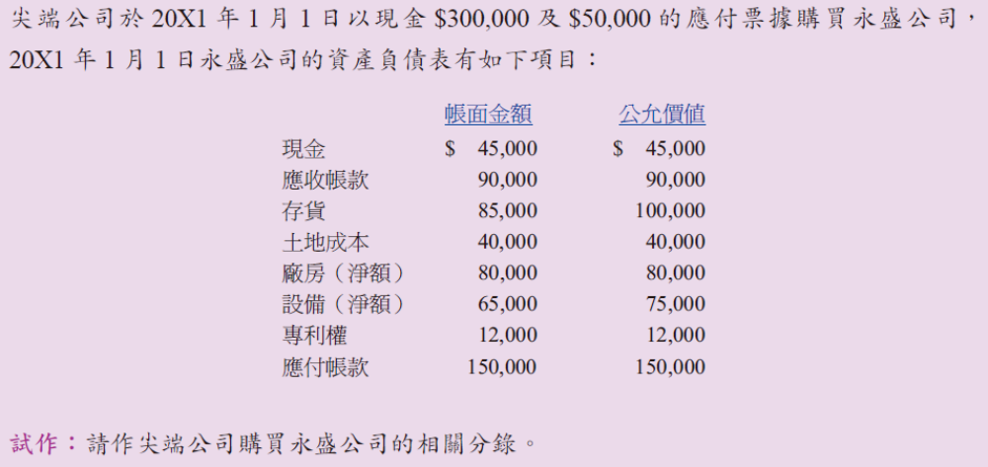
釋例10
會計學／馬君梅 等著（新陸書局股份有限公司 發行）
第十一章 不動產、廠房及設備

Slide 105
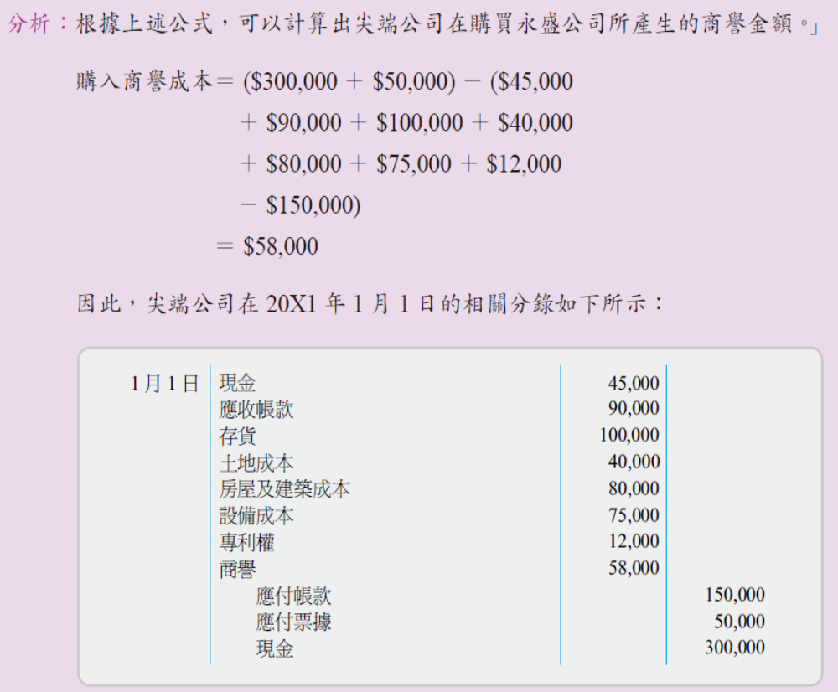
釋例10 - 分析
會計學／馬君梅 等著（新陸書局股份有限公司 發行）
第十一章 不動產、廠房及設備

Slide 106
3.商譽的攤銷
商譽不應攤銷，但須在每年底評估商譽價值是否減損，若發現減損應立即認列商譽價值的減損損失。
會計學／馬君梅 等著（新陸書局股份有限公司 發行）
第十一章 不動產、廠房及設備

Slide 107
第六節 投資性不動產的會計處理
投資性不動產的定義
投資性不動產的認列與原始衡量
投資性不動產的後續衡量
投資性不動產的除列
會計學／馬君梅 等著（新陸書局股份有限公司 發行）
第十一章 不動產、廠房及設備

Slide 108
第六節 投資性不動產的會計處理
投資性不動產的定義
  包括土地或建築物之全部或一部分，或兩者皆有；根據IAS#40之定義，投資性不動產係指為賺取租金或資本增值或兩者兼具，而由所有者所持有或具使用控制權承租人所持有之不動產，但不包括：
  (1)用於商品或勞務之生產或提供，或供管理目的者；或(2)於正常營業中出售者。
  因為用於商品或勞務之生產或提供，或供管理目的而持有之不動產，屬於營業上自用不動產，應歸類為IAS#16規範的不動產、廠房及設備。將於正常營業中出售之不動產，自不屬於投資性不動產。
會計學／馬君梅 等著（新陸書局股份有限公司 發行）
第十一章 不動產、廠房及設備

Slide 109
第六節 投資性不動產的會計處理
  投資性不動產的認列與原始衡量
  投資性不動產必須同時滿足下列兩條件時，才能認列為資產：
  (1) 與投資性不動產相關之未來經濟效益很有可能流入企業
  (2) 投資性不動產之成本能可靠衡量
    企業應於投資性不動產成本發生時，依此認列原則評估投資性不動產之所有成本，該等成本包括為取得投資性不動產之原始成本，以及後續為增添、部分重置或重大維修該不動產所發生之成本。日常維修的支出，則於發生當期認列為費用。
會計學／馬君梅 等著（新陸書局股份有限公司 發行）
第十一章 不動產、廠房及設備

Slide 110
第六節 投資性不動產的會計處理
  投資性不動產的認列與原始衡量
    投資性不動產應按其成本進行原始衡量，成本係指為取得資產而於購買或建置時所支付之現金、約當現金或其他對價之公允價值。故投資性不動產應認列之原始取得成本，應包括購買價格及任何直接可歸屬之支出，直接可歸屬支出的例子，包括代書或律師服務費、不動產過戶之稅捐、規費或其他交易成本等。
會計學／馬君梅 等著（新陸書局股份有限公司 發行）
第十一章 不動產、廠房及設備

Slide 111
第六節 投資性不動產的會計處理
  投資性不動產的後續衡量
    IAS#40僅允許企業選擇公允價值模式或成本模式作為投資性不動產之會計政策，並將所選定之政策適用於所有投資性不動產。
    兩種模式之定義為：
1. 公允價值模式：係指投資性不動產於原始衡量後，應按公允價值衡量，公允價值之變動於發生當期認列為損益。
2. 成本模式：依 IAS#16 之規定，成本模式係指投資性不動產於原始衡量後，應以折舊後成本（並減除任何累計減損損失）衡量。 選擇成本模式之企業，應揭露其投資性不動產之公允價值。
會計學／馬君梅 等著（新陸書局股份有限公司 發行）
第十一章 不動產、廠房及設備

Slide 112
第六節 投資性不動產的會計處理
  投資性不動產的除列
    投資性不動產於處分時，或永久不再使用且預期無法由處分產生未來經濟效益時，應予除列（自資產負債表中刪除）。除列投資性不動產所產生之損益金額，為淨處分價款與資產帳面金額間之差額，並應將該損益認列為除列當期之損益。因投資性不動產之減損、損失或廢棄，而自第三方取得之補償，應於該補償可收取時，認列損益。
會計學／馬君梅 等著（新陸書局股份有限公司 發行）
第十一章 不動產、廠房及設備

